Slide 1
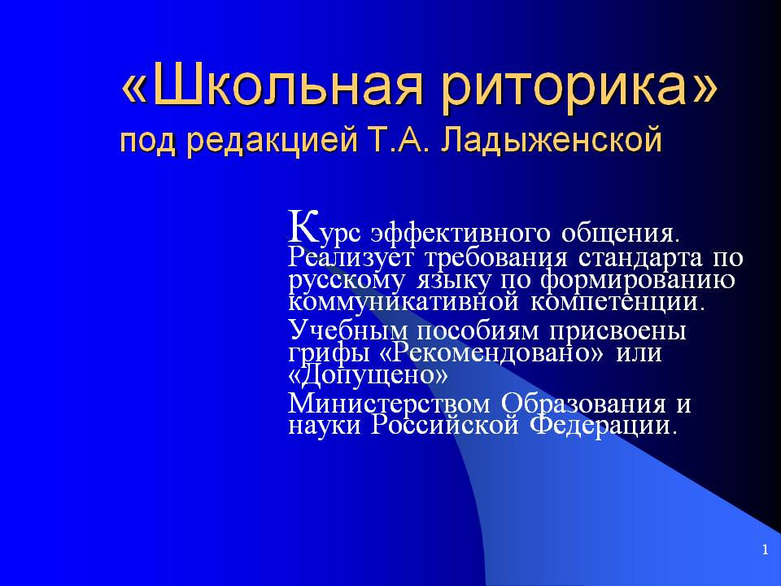

Slide 2
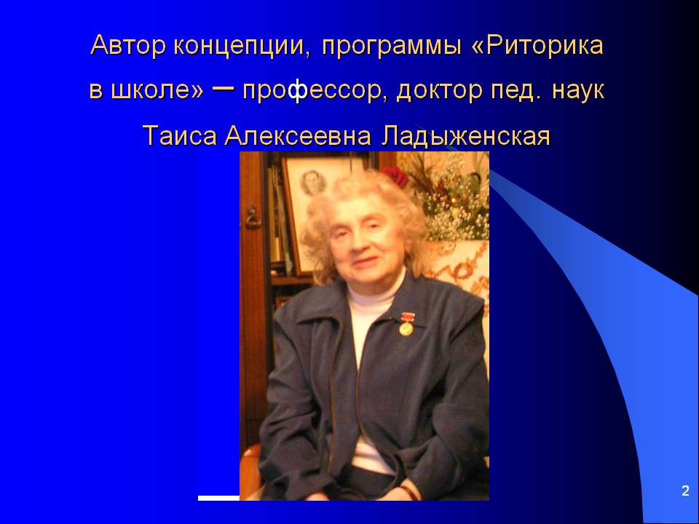

Slide 3
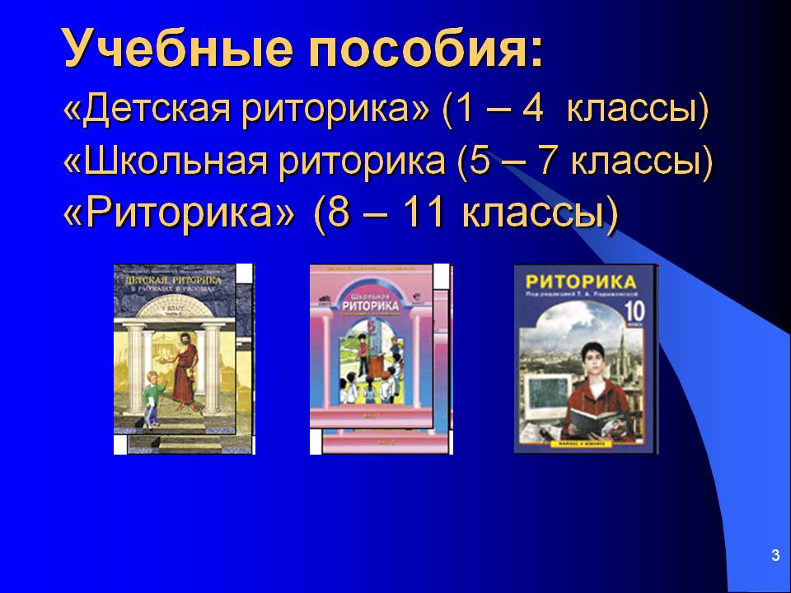

Slide 4
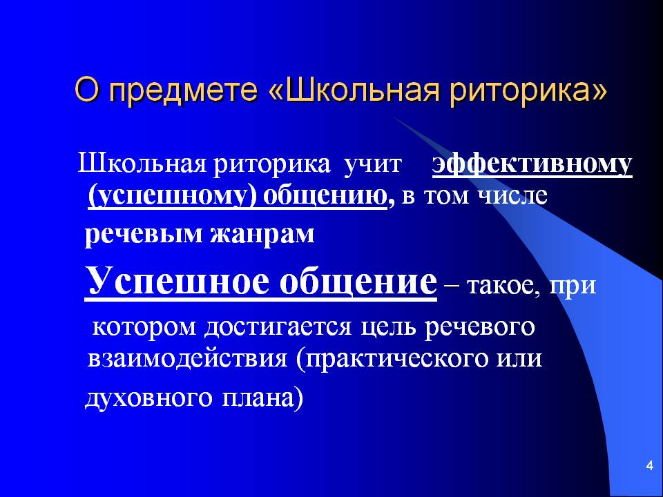

Slide 5
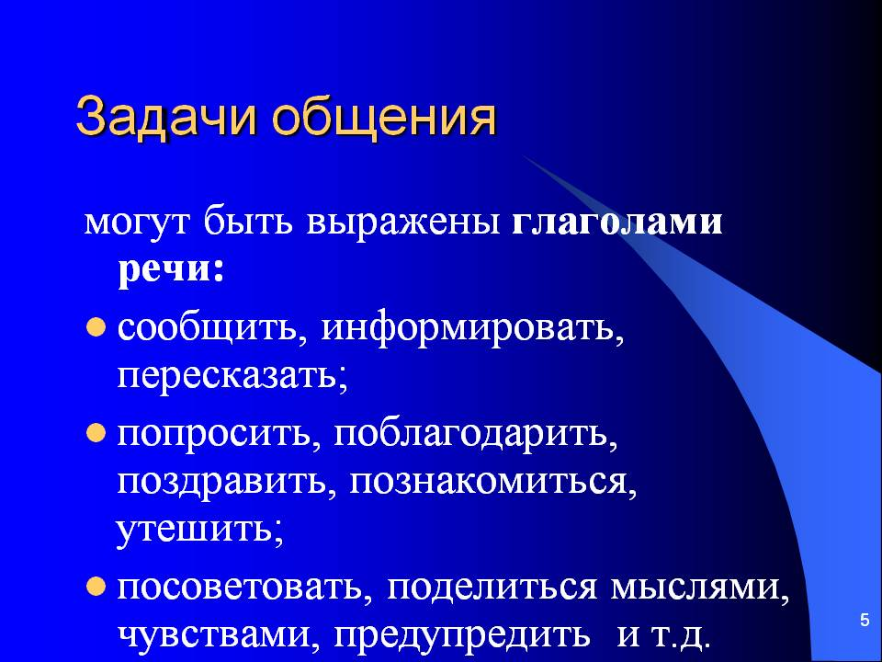

Slide 6
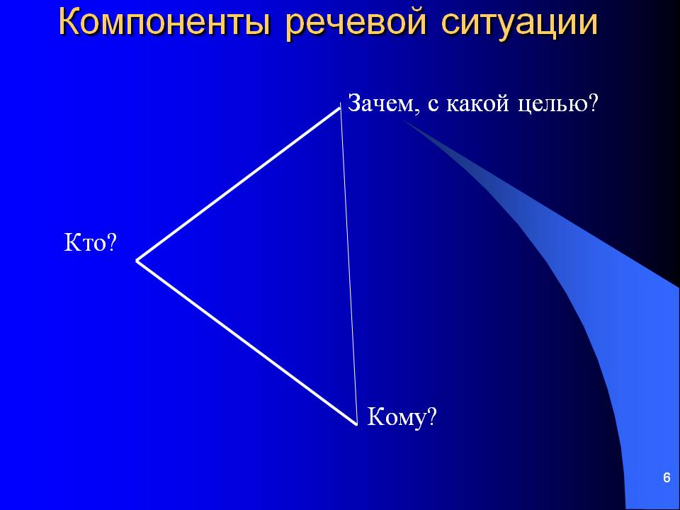

Slide 7
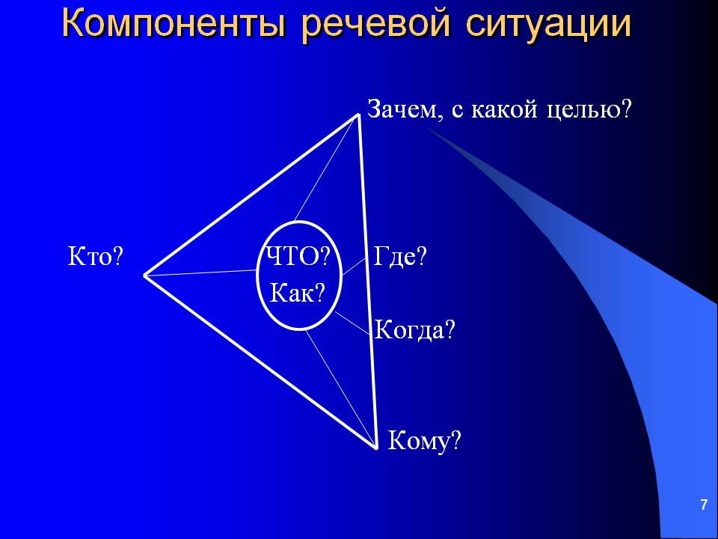

Slide 8
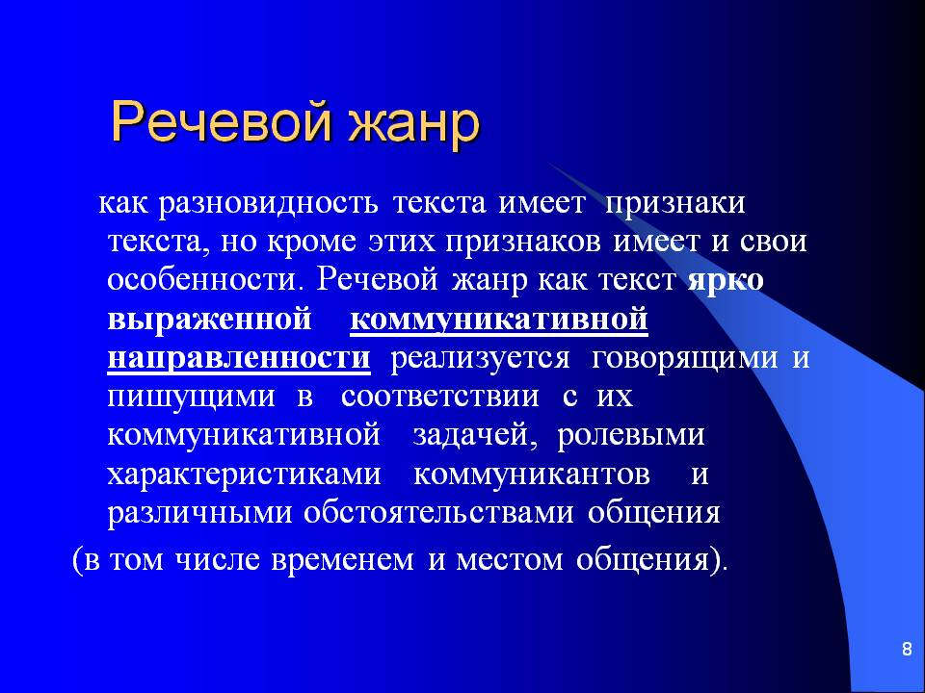

Slide 9
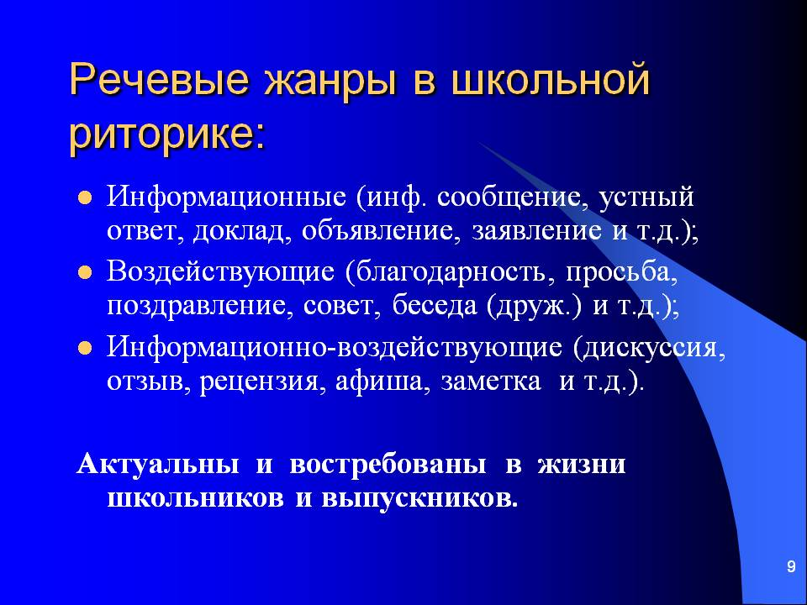

Slide 10
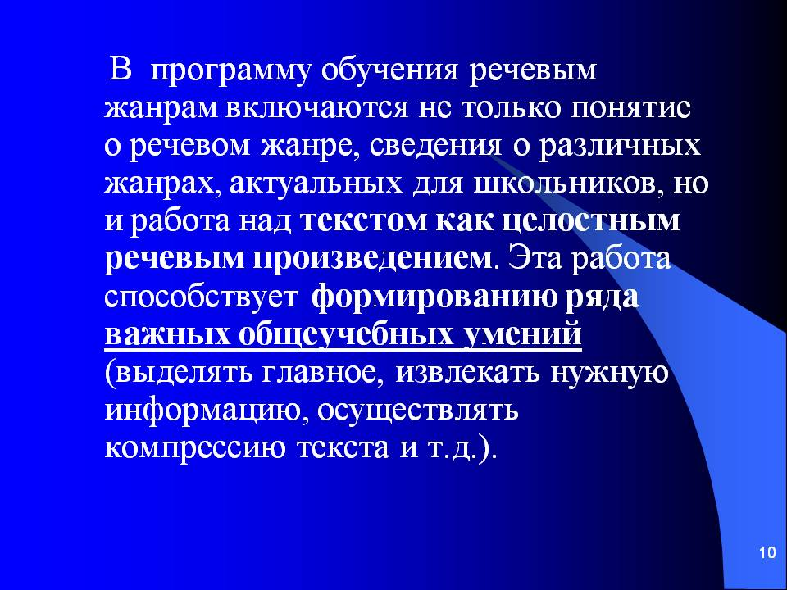

Slide 11
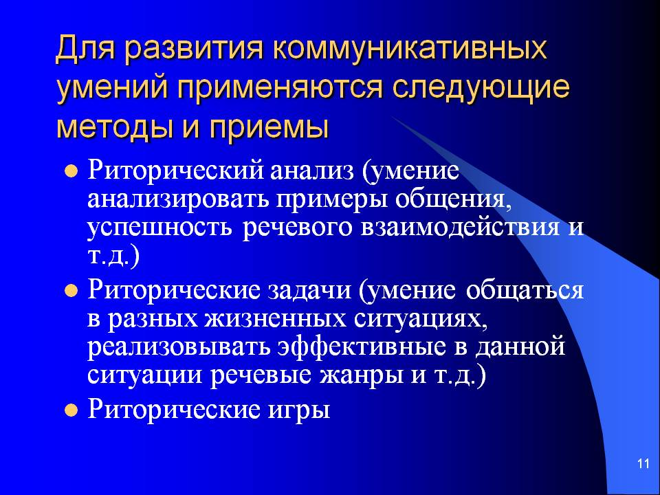

Slide 12
Курс риторики в школе - сугубо практический.
На уроках риторики дети должны как можно больше сами говорить и писать. Большая часть времени уделяется практике. На уроках риторики имеют место и такие методы и приемы преподавания, как вступительное и заключительное слово учителя, беседа и т.д. Однако на уроках риторики особое место занимают специфические приемы работы, а именно:
риторический анализ устных и письменных текстов, речевой ситуации;
риторические задачи;
риторические игры.

Slide 13
Риторический анализ
Он формирует группу умений У-1. Он предполагает обсуждение компонентов речевой ситуации (где, что, кому, зачем и т.д.).
Вторая группа более сложных вопросов:
что сказал говорящий (пишущий);
что хотел сказать (написать);
что сказал (написал) ненамеренно.
Обсуждение этих вопросов позволяет сказать не только то, ЧТО и КАК сказал РИТОР, но и в какой мере ему удалось решить свою коммуникативную задачу, т.е. насколько его речь была эффективной.
При этом приучаем детей оценивать не только чужую речь, речь другого человека, но и свою собственную.
Приведем некоторые формулировки заданий для риторического анализа:
- восстанови(те) по тексту коммуникативную задачу говорящего;
- каким ты представляешь себе по тексту задания личность коммуниканта;
- что ты можешь сказать об авторе этого речевого произведения;
- являются ли условия риторической задачи достаточными для ее решения;
- может ли быть несколько правильных решений этой задачи;
- какие вопросы ты бы задал говорящему, чтобы прояснить его коммуникативные намерения.

Slide 14
Риторические задачи
Формируют группу умений У-2.
Эти задачи основываются на определении всех значимых компонентов речевой ситуации:
- кто говорит - пишет (адресант);
- почему (причина, мотив);
- для чего, зачем (задача высказывания);
- что - о чем (содержание высказывания);
- как (в устной или письменной форме, в каком стиле и жанре и т.д.);
- где (место, где происходит общение, расстояние между общающимися, если это важно);
- когда (время, когда происходит общение, - сейчас, в прошлом; время, отведенное для общения, если это важно).
Ученикам предлагается войти в описанные обстоятельства (в том числе и в речевую роль) и создать высказывание, учитывающее заданные компоненты.
В риторических задачах обычно описываются близкие школьникам жизненные ситуации, но нередко предлагаются речевые роли более далекие - роль отца (матери), учителя, директора школы, журналиста, телеведущего, президента и т.д. В риторических задачах иногда действуют литературные персонажи. От их имени ученики приветствуют и благодарят, извиняются и просят и т.п.
Таким образом, риторические задачи, которые практиковались еще в риторских школах Древней Греции, учат гибкому, уместному речевому поведению, вырабатывают умение учитывать различные обстоятельства общения, что чрезвычайно важно для того, чтобы оно было эффективным.

Slide 15
Риторические игры
Они содержат соревновательный элемент и предполагают определение победителя: кто (какая команда) веселее, смешнее и т.д. расскажет, быстрее произнесет скороговорку, сочинит и произнесет более задушевное, теплое похвальное слово и т.д. В отличие от словесных речевых игр, риторические игры строятся на материале программы по риторике и служат решению задач этого предмета.

Slide 16
Содержание курса « Школьная риторика 5-6-й классы»
Содержание
е
Общение - что значит общаться.Собеседники, партнеры, коммуниканты. Коммуникативная задача.Адресат - кто он?
Содержание речи. Слово ритора меняет ход истории.
Виды общения : межличностное, групповое, массовое общение. Словесное и несловесное общение.
Официальное - неофициальное общение .Классное собрание.
Несловесное общение: Твой голос. Мимика, жесты. Великая сила голоса. Учим голос «летать».
Жесты помогают общаться. Уместные и неуместные жесты.
Учимся слушать: Слышать - слушать - понимать. Кто и как слушает. Два основных правила слушания.
Слушание бывает разным. Установка на восприятие. Способы и приемы слушания.
Побеседуем: Беседа, ее особенности. Дружеская беседа.
Учимся отвечать: Разные ответы.Как важно начать. Развернутый ответ. Основная часть. Конец - делу венец.
Учимся читать
Чтение - вот лучшее учение. Умеем ли мы читать? «Чтоб вершки не хватать».Учимся читать учебный текст. Ознакомительное чтение.
Речь правильная и хорошая: Речь без ошибок.Чья речь богаче? Говори - пиши точно. Клише, штампы. Находки.
Учимся редактировать: Зачеркни ненужное. Замени - надпиши нужное. Включи недостающее (дополни).
Редактирование изучаемых речевых жанров.
Будь вежлив: Просить - умолять - клянчить. Вежливый отказ.Что такое комплимент.Лесть — льстивые слова.
Вежливое обращение. Похвальное слово.
Тексты и речевые жанры: Тема, основная мысль, ключевые слова, части текста.Что значит изобретать речь.
Топ определение .Разные речевые жанры. Характеристика речевых жанров.
Вторичные тексты: Понятие о пересказе. Перескажи подробно. Перескажи кратко.Понятие об аннотации. Аннотации бывают разными. Предисловие. Отзыв.
Объявление: Что? Где? Когда?Секреты устных объявлений. Письменные объявления.
Рассказы: Что такое рассказ .Как строится рассказ. Невыдуманные рассказы.Автор - рассказчик - герой рассказа. Услышанный рассказ .Выдуманные истории.
Спор: Что такое спор. Правила спора.Как управлять спором. Если ты - ведущий.
Сказки и притчи
Сказочная страна, ее особенности. Сказочные действия, герои, язык. Сочини свою сказку. Понятие о притче.
Уместность ее использования.
Личное письмо :Особенности писем. Письмо - поздравление. Письмо - просьба и т.д.
Интервью: Особенности интервью. Как подготовиться к интервью.

Slide 17
Формат проведения занятий
Теоретический минимум – опорные схемы
Практикум ( каждый шаг алгоритмизирован) - инструментарием становятся коммуникативные техники Rally Robin, Round Robin, Think Write Round Robin,Timed – Pair – Share, A/R Guide, Corners
Тренинг – инструментарием являются техники Rally Robin, Round Robin, RAFT

Slide 18
Характеристика контрольно-измерительных материалов
Контрольно-оценочная деятельность включает: проверку практических умений (составить план текста, изложить текст по плану, определить тему, идею), творческие работы (сочинения, отзывы, рецензии), курс заканчивается итоговой контрольной работой обобщающего характера. Принцип конструирования заданий соответствует требованиям к уровню подготовки учащихся.
Критерии оценивания устных ответов учащихся
Устный опрос является одним из основных способов учета знаний учащихся по литературе и русскому языку.
Развернутый ответ ученика должен представлять собой связное, логически последовательное сообщение на заданную тему, показывать его умение применять определения, правила в конкретных случаях.
При оценке ответа ученика надо руководствоваться следующими критериями, учитывать:
1) полноту и правильность ответа; 2) степень осознанности, понимания изученного; 3) языковое оформление ответа.
Балл - cтепень выполнения учащимся общих требований к ответу
«5»
1) ученик полно излагает изученный материал, дает правильное определение языковых понятий;
2) обнаруживает понимание материала, может обосновать свои суждения, применить знания на практике, привести необходимые примеры не только из учебника, но и самостоятельно составленные;
3) излагает материал последовательно и правильно с точки зрения норм литературного языка.
«4»
ученик дает ответ, удовлетворяющий тем же требованиям, что и для отметки «5», но допускает 1 - 2 ошибки, которые сам же исправляет, и 1 - 2 недочета в последовательности и языковом оформлении излагаемого.
«3»
ученик обнаруживает знание и понимание основных положений данной темы, но:
1) излагает материал неполно и допускает неточности в определении понятий или формулировке правил;
2) не умеет достаточно глубоко и доказательно обосновать свои суждения и привести свои примеры;
3) излагает материал непоследовательно и допускает ошибки в языковом оформлении излагаемого
«2»
ученик обнаруживает незнание большей части соответствующего раздела изучаемого материала, допускает ошибки в формулировке определений и правил, искажающие их смысл, беспорядочно и неуверенно излагает материал. Оценка «2» отмечает такие недостатки в подготовке ученика, которые являются серьезным препятствием к успешному овладению последующим материалом.
Отметка «1» не ставится.
Отметка («5», «4», «3») может ставиться не только за единовременный ответ (когда на проверку подготовки ученика отводится определенное время), но и за рассредоточенный во времени, т.е. за сумму ответов, данных учеником на протяжении урока (выводится поурочный балл), при условии, если в процессе урока не только заслушивались ответы учащегося, но и осуществлялась проверка его умения применять знания на практике.

Slide 19
«4»
ученик дает ответ, удовлетворяющий тем же требованиям, что и для отметки «5», но допускает 1 - 2 ошибки, которые сам же исправляет, и 1 - 2 недочета в последовательности и языковом оформлении излагаемого.
«3»
ученик обнаруживает знание и понимание основных положений данной темы, но:
1) излагает материал неполно и допускает неточности в определении понятий или формулировке правил;
2) не умеет достаточно глубоко и доказательно обосновать свои суждения и привести свои примеры;
3) излагает материал непоследовательно и допускает ошибки в языковом оформлении излагаемого
«2»
ученик обнаруживает незнание большей части соответствующего раздела изучаемого материала, допускает ошибки в формулировке определений и правил, искажающие их смысл, беспорядочно и неуверенно излагает материал. Оценка «2» отмечает такие недостатки в подготовке ученика, которые являются серьезным препятствием к успешному овладению последующим материалом.
Отметка «1» не ставится.
Отметка («5», «4», «3») может ставиться не только за единовременный ответ (когда на проверку подготовки ученика отводится определенное время), но и за рассредоточенный во времени, т.е. за сумму ответов, данных учеником на протяжении урока (выводится поурочный балл), при условии, если в процессе урока не только заслушивались ответы учащегося, но и осуществлялась проверка его умения применять знания на практике

Slide 20
Критерии и нормативы оценки языкового оформления
Основными качествами хорошей речи, которые лежат в основе речевых навыков учащихся, принято считать богатство, точность, выразительность речи, ее правильность, уместность употребления языковых средств, поэтому изложения и сочинения оцениваются с точки зрения следующих критериев:
богатство (разнообразие) словаря и грамматического строя речи;
стилевое единство и выразительность речи;
правильность и уместность употребления языковых средств.
Показателями богатства речи являются большой объем активного словаря, развитой грамматический строй, разнообразие грамматических форм и конструкций, использованных в ходе оформления высказывания.
Показатель точности речи - умение пользоваться синонимическими средствами языка и речи, выбрать из ряда возможных то языковое средство, которое наиболее уместно в данной речевой ситуации. Точность речи, таким образом, прежде всего, зависит от умения учащихся пользоваться синонимами, от умения правильно использовать возможности лексической сочетаемости слов, от понимания различных смысловых оттенков лексических единиц, от правильности и точности использования некоторых грамматических категорий (например, личных и указательных местоимений).
Выразительность речи предполагает такой отбор языковых средств, которые соответствуют целям, условиям и содержанию речевого общения. Это значит, что пишущий понимает особенности речевой ситуации, специфику условий речи, придает высказыванию соответствующую стилевую окраску и осознанно отбирает образные, изобразительные средства. Так, в художественном описании, например, уместны оценочные слова, тропы, лексические и морфологические категории, употребляющиеся в переносном значении. Здесь неуместны термины, конструкции и обороты, свойственные научному стилю речи.

